Slide 1

اسم المقرر
تقنية المعلومات 2
استاذ المقرر
أ/ محمد الجعفري
جامعة الملك فيصل
عمادة التعلم الإلكتروني والتعليم عن بعد
1

Slide 2
المحاضرة السابعة
عنوان المحاضرة
نظم إدارة قواعد البيانات
Microsoft Access 2007

Slide 3
محتوى المحاضرة
إدخال بيانات في الجداول
الحقل المفتاح
الفهارس
العمل على حقول والسجلات
البحث والاستبدال
فرز السجلات في الجداول
التصفية
طباعة ورقة البيانات
تمرين
مراجعة المحاضرة السابقة
إنشاء حقول الجدول
أنواع بيانات حقول الجدول
خصائص حقول الجداول
  خصائص الحقول النصية
  خصائص الحقول الرقمية
  تنسيق حقل التاريخ والوقت
حفظ الجداول وإغلاقها وإعادة تسميتها ونسخها وفتحها والتنقل

Slide 4
مراجعة عن المحاضرة السابقة
قواعد البيانات
نظم إدارة قواعد البيانات
كائنات مايكروسوفت أكسس
إنشاء، فتح، حفظ وإغلاق قاعدة بيانات
إنشاء الجداول
واجهات عرض الجداول

Slide 5
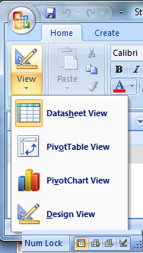
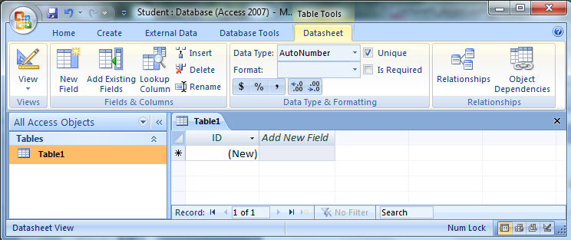
إنشاء حقول الجدول – طريقة عرض ورقة البيانات
إضافة حقل جديد - أعادة تسمية حقل – حذف حقل
تحديد خصائص الحقول وتغيير ترتيبها وعرض أعمدتها
حفظ الجدول
تغيير طريقة عرض الجدول

Slide 6
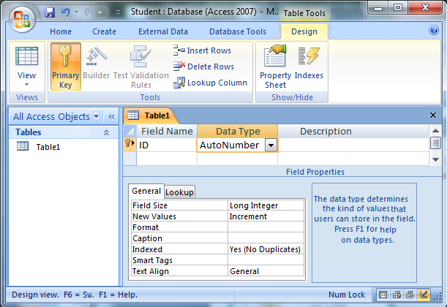


إنشاء حقول الجدول – طريقة عرض التصميم
الحقل المفتاح
إدارة الاسطر-الحقول
خصائص الجدول
اسم الحقل
نوع البيانات
خصائص الحقل
وصف الحقل
تحكم أكثر في خصائص الحقول

Slide 7
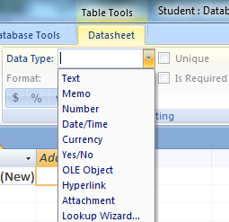
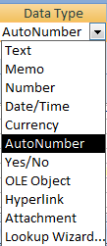
أنواع البيانات المتوفرة للحقول
نص: للأسماء والعناوين، حتى 255 رمزاً.
مذكرة : لحقول الملاحظات، حتى 64000 رمزاً
رقم: للقيم العددية
تاريخ/وقت : للتواريخ والاوقات
العملة: للعملات، 15 منزلة عشرية
ترقيم تلقائي: لاعطاء قيم عددية صحيحة بشكل تلقائي
نعم/لا: للقيم المنطقية صح أو خطأ
كائن ، ارتباط تشعبي ، مرفقات ، يختار من قائمة

Slide 8
تطبيق على جدول دليل الهاتف
قم بإنشاء جدول دليل الهاتف لسكان مدينة الهفوف وأدخل بيانات بعض السجلات فيه حسب ما هو مبين أدناه.
الحقول fields
رقم المشترك | الاسم | العنوان | الهاتف
1 | أيمن عادل منصور | الخالدية | 436754
2 | علي محمد أحمد | المبرز | 666555
... | ... | ... | ...
السجلات records

Slide 9
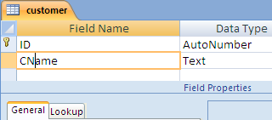
خصائص حقول الجدول
يوفر أكسس تسعة أنواع من البيانات للحقول ولكل نوع منها مجموعة من الخصائص تسمى خصائص الحقل
تستعمل أنواع بيانات الحقول وخصائصها حسب البيانات التي نعمل عليها
يتم تحديد خصائص الحقول وفقا لطبيعة قيم الحقول وكيفية العمل عليها
يمكن استخدام خصائص الحقول لاختيار تنسيق محدد للبيانات وتحديد مدى قيمها بحصرها ووضع شروط عليها لتقليل الاخطاء بإدخالها
يمكن تحديد صيغة (قناع) إدخال القيم

Slide 10
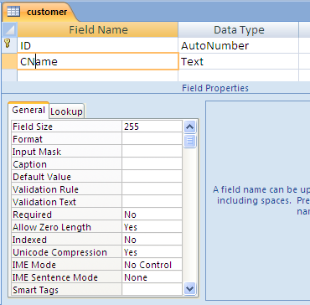
خصائص الحقول النصية
حجم الحقل:
التنسيق:
قناع الادخال: للنص والتاريخ
القيمة الافتراضية:
قاعدة التحقق من الصحة:
نص تحقق الصحة:
مطلوب:
السماح بطول صفري:
ومفهرس
تحديد كيفية إظهار النص مثل الرمز> للأحرف الصغيرة والرمز < للاحرف الكبيرة

Slide 11
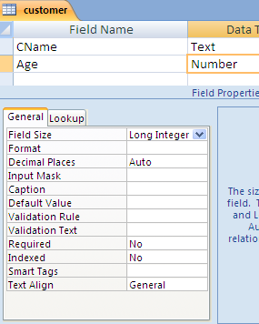


خصائص الحقول العددية
حجم الحقل: يحدد مجال القيم
التنسيق: يحدد عرض القيم
المنازل العشرية: بعد الفاصلة
قناع الادخال:
القيمة الافتراضية:
قاعدة التحقق من الصحة:
نص تحقق الصحة: رسالة تنبيه
مطلوب: يجب إدخاله
ومفهرس:
محاذاة النص

Slide 12
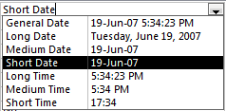
تنسيق حقل التاريخ
من تبويب ورقة البيانات / مجموعة نوع البيانات والتنسيق / القائمة تنسيق ثم اختر ما يناسبك من خيارات تنسيق التاريخ والوقت المتوفرة:
  تاريخ عام
  تاريخ طويل
  تاريخ وسط
  تاريخ قصير
  وقت طويل
  وقت وسط
  وقت قصير

Slide 13
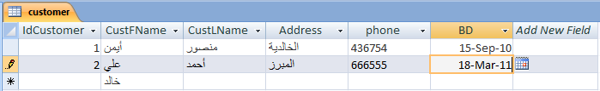
إدخال البيانات في الجداول
اختر الجدول من جزء التنقل
من طريقة عرض ورقة البيانات نستطيع إدخال البيانات للجدول سجلا سجلا
الانتقال بين حقول السجل باستعمال المفتاح Tab للاتقدم للأمام أو المفتاحين Shift+Tab للرجوع للخلف
كما يمكنا التنقل بين خانات الجدول باستعمال مفاتيح التنقل العامة

Slide 14
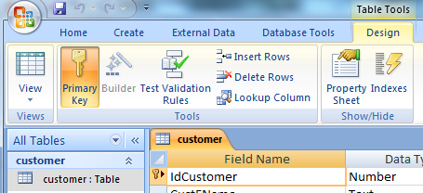
تعيين مفتاح أساسي للجداول
افتح الجدول بطريقة عرض التصميم
حدد الحقل ثم من تبويب أدوات الجدول وتبويب التصميم ومن مجموعة ادوات نختر الامر مفتاح أساسي
يظهر رمز المفتاح بجاني الحقل للإشارة إلى أنه مفتاح أساسي
لازالة المفتاح الاساسي نضغط مرة ثانية على الامر مفتاح اساسية
اذا لم نحدد مفتاح اساسي للجدول فينبهنا اكسس ويقترح اضافة مفتاح اساسي نوعة ترقيم تلقائي واسمه المعرّف ID
يقوم اكسس بالتنبيه اذا ادخلنا نفس القيمة للحقل المفتاح في السجلات

Slide 15
الفهارس
تستخدم الفهارس مع الحقول التي مريد البحث عن السجلات من خلالها
وذلك لتسريع عمليات البحث واسترجاع البيانات في الاستعلامات والتقارير
ينشئ اكسس فهرس تلقائي للحقول المفتاح الأساسية
ولكن تؤدي كثرة الفهارس إلى بطء تنفيذ بعض الاستعلامات فيجب استعمالها عند الحاجة لها
نحدد فهرس لحقل من مربع خصائص الحقل في الخاصية مفهرس indexed

Slide 16
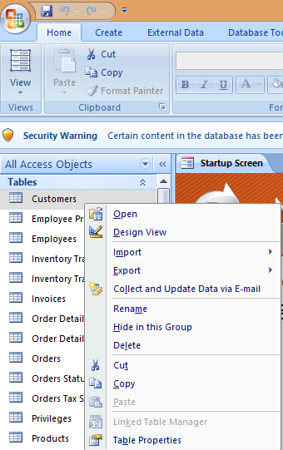
العمل على الجداول
حفظ الجدول
نسخ الجدول
حذف الجدول
اغلاق الجدول
اعادة تسمية جدول
اضافة حقول للجدول
حذف حقول من الجدول

Slide 17


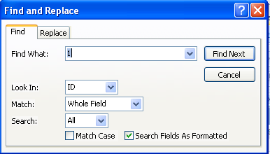
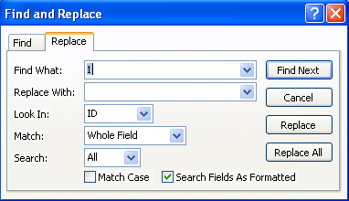
البحث والاستبدال
يمكن البحث عن قيم بيانات في الجداول
تبويب الصفحة الرئيسية ثم مجموعة بحث
ثم الأمر بحث
يمكن استبدال قيم بيانات في الجداول بقيم
أخرى
تبويب الصفحة الرئيسية ثم مجموعة بحث
ثم الأمر استبدال

Slide 18

فرز السجلات في الجداول
يمكن فرز السجلات حسب حقول محددة لتسهيل البحث فيها
تحديد الحقل
تبويب الصفحة الرئيسية ثم مجموعة فرز وتصفية ثم الامر تصاعدي أو الامر تنازلي
يمكن إلغاء عملية الفرز وإرجاع السجلات بالترتيب التي كانت عليه قبل عملية الفرز من خلال الامر إلغاء كل الفرز من نفس المجموعة

Slide 19
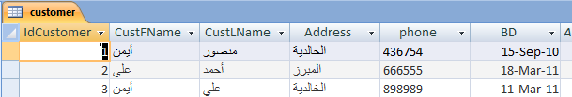



التصفية حسب النموذج
ظهور كل سجلات الجدول قبل التصفية
افتح الجدول المطلوب
تبويب الصفحة الرئيسية ثم المجموعة فرز وتصفية ثم متقدم
اختر الشروط على الحقول التي تريد التصفية عليها
انقر على تبديل عامل التصفية Toggle Filter
اختيار شروط الحقول المشتركين بالتصفية
نتيجة التصفية

Slide 20
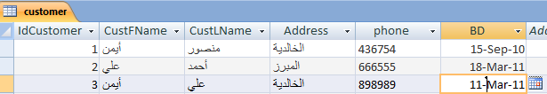
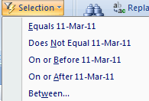

التصفية حسب التحديد
افتح الجدول المطلوب
ابحث عن القيمة التي تريد التصفية حسبها
تبويب الصفحة الرئيسية ثم المجموعة فرز وتصفية ثم تحديد
اختر شرط التصفية
نتيجة التصفية

Slide 21
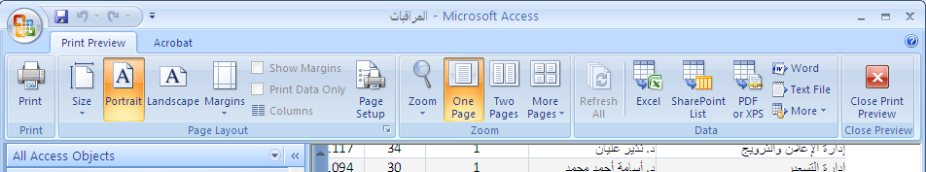
طباعة ورقة البيانات في الجداول
افتح الجدول المطلوب
زر أوفيس ثم القائمة طباعة ثم الامر معاينة قبل الطباعة
اتجاه الصفحة
اعدادات الصفحة
طباعة إلى ملف أو طباعة عادية على الطابعة

Slide 22
تطبيق على المحاضرة
تحديد حقل مفتاح
تحديد فهرس على اسم العائلة
تنسيق تاريخ الميلاد
تمرن على تغيير اسم، نوع بيانات، وعرض عامود الحقول
احذف وانسخ والصق حقل
حقل تختار قيمه من قائمة
تمرن على إدخال بيانات
جرب البحث والاستبدال
جرب الفرز والتصفية
أنشئ جدول للطلبة
اضف الحقول التالية إليه
  الرقم الأكاديمي
  الاسم الاول
  اسم الأب
  اسم الجد
  اسم العائلة
  تاريخ الميلاد
  مكان الميلاد
صورة شخصية

Slide 23

بحمد الله

